Slide 1





Ubnd huyện trà bồng
trường TiểU học trà XINH
Sinh hoạt chuyên đề
TỔ CHUYÊN MÔN: KHỐI 1
Báo cáo: Trần Thị Diễm Kiều

Slide 2




CHUYÊN ĐỀ
NÂNG CAO CHẤT LƯỢNG ĐỌC CHO HỌC SINH LỚP 1 TẠI TRƯỜNG TIỂU HỌC TRÀ XINH

Slide 3



LÝ DO CHỌN CHUYÊN ĐỀ
THỰC TRẠNG
NỘI DUNG VÀ CÁC GIẢI PHÁP
KẾT LUẬN

Slide 4

I. LÝ DO CHỌN CHUYÊN ĐỀ
Lớp 1 là lớp đầu tiên của bậc tiểu học, đối với học sinh lớp 1 các em phải tập thích nghi với môi trường vui chơi là chủ đạo ở mầm non sang học tập là chính ở bậc tiểu học. Quá trình này sẽ làm cho trẻ ít nhiều thay đổi về tâm sinh lý trong quá trình tham gia các hoạt động học tập đầy mới mẻ
Tiếng Việt là một môn học quan trọng trong chương trình học tập ở Tiểu học, thông qua việc học tập môn Tiếng Việt sẽ hình thành cho các em khả năng sử dụng Tiếng Việt, hình thành các kỹ năng cơ bản như nghe, nói, đọc, viết.

Slide 5
I. LÝ DO CHỌN CHUYÊN ĐỀ
Học sinh dân tộc ở các trường miền núi thì việc sử dụng Tiếng Việt như là một ngôn ngữ thứ hai của các em. Đa phần ở gia đình các em dùng tiếng mẹ đẻ của mình; Điều này đã ảnh hưởng rất lớn đến khả năng học tập của các em nói chung và học tập môn Tiếng Việt nói riêng.
Tổ khối 1 đã mạnh dạn triển khai biện pháp: “Nâng cao chất lượng đọc cho học sinh lớp 1 tại Trường Tiểu học Trà Xinh”

Slide 6
II. THỰC TRẠNG
1. Thuận lợi
- Về phía học sinh
+ Đa số các em điều chăm ngoan cố gắng trong học tập.
+ Các em có sự đoàn kết, yêu thương giúp đỡ bạn bè cùng tiến bộ.
+ Nhiều em có ý thức học hỏi, biết nghe lời.
+ Nhiều em biết đọc, biết viết và thực hiện đúng theo yêu cầu.
+ Hầu hết trước khi vào lớp 1 các em đều được học TCTV
- Về phía giáo viên
+ Yêu nghề, tận tụy với công việc.
+ Có ý thức giáo dục học sinh học tập tốt.
- Về phía nhà trường
+ Luôn được các cấp, các ngành quan tâm tạo điều kiện giúp đỡ.
+ Được sự chỉ đạo sâu sắc, kịp thời của lãnh đạo cấp trên, của Ban Giám Hiệu nhà trường..
+ Cơ sở vật chất của trường đáp ứng cho điều kiện dạy và học, tổ chức các hoạt động dạy và học.

Slide 7
II. THỰC TRẠNG
2. Khó khăn
- Học sinh chủ yếu là dân tộc thiểu số, phụ huynh không thể tự giúp đỡ cũng như hướng dẫn cho các em học bài.
- Nhiều phụ huynh vì điều kiện kinh tế phải đi làm ăn xa nên cho con em ở với ông bà.
- Trong lớp học có tập trung nhiều đối tượng học sinh nên khi giáo viên truyền đạt kiến thức cho học sinh hay vấp phải những khó khăn.

Slide 8
II. THỰC TRẠNG
Kết quả khảo sát thu được
Lớp | Tổng số học sinh | Số học sinh nhận diện được bảng chữ cái, phát âm to, rõ ràng. | Số học sinh nhận diện được 6 – 10 chữ cái, phát âm còn nhỏ. | Số học sinh chưa nhận diện được chữ cái nào
Khối 1 | 36 | 21 | 10 | 5

Slide 9
Một số học sinh trong lớp còn nhút nhát, chưa tự tin, chưa hợp tác được với các bạn. Nên việc tham gia vào các hoạt động còn hạn chế
Đa số các em là người dân tộc thiểu số nên vốn Tiếng Việt của các em còn hạn chế.
NGUYÊN NHÂN
Một số em học trước quên sau, vừa học xong lại xem như mới.
Một số em còn làm việc riêng, chưa tập trung chú ý, chưa thực hiện theo yêu cầu của cô.
Đời sống kinh tế một số gia đình HS khó khăn, phụ huynh đi làm ăn xa nhà, nên chưa có nhiều thời gian chăm lo cho việc học của các em

Slide 10

01
Giúp học sinh nắm chắc phần cấu tạo của các âm.
CÁC BIỆN PHÁP THỰC HIỆN
Giúp học sinh phát âm đúng để đọc đúng.
.
02
Dạy học sinh biết thể hiện giọng điệu ngắt nghỉ, đọc đúng, đọc trơn câu văn, đoạn văn, bài thơ.
03
Ứng dụng công nghệ thông tin vào dạy học Tiếng Việt.
04

Slide 11
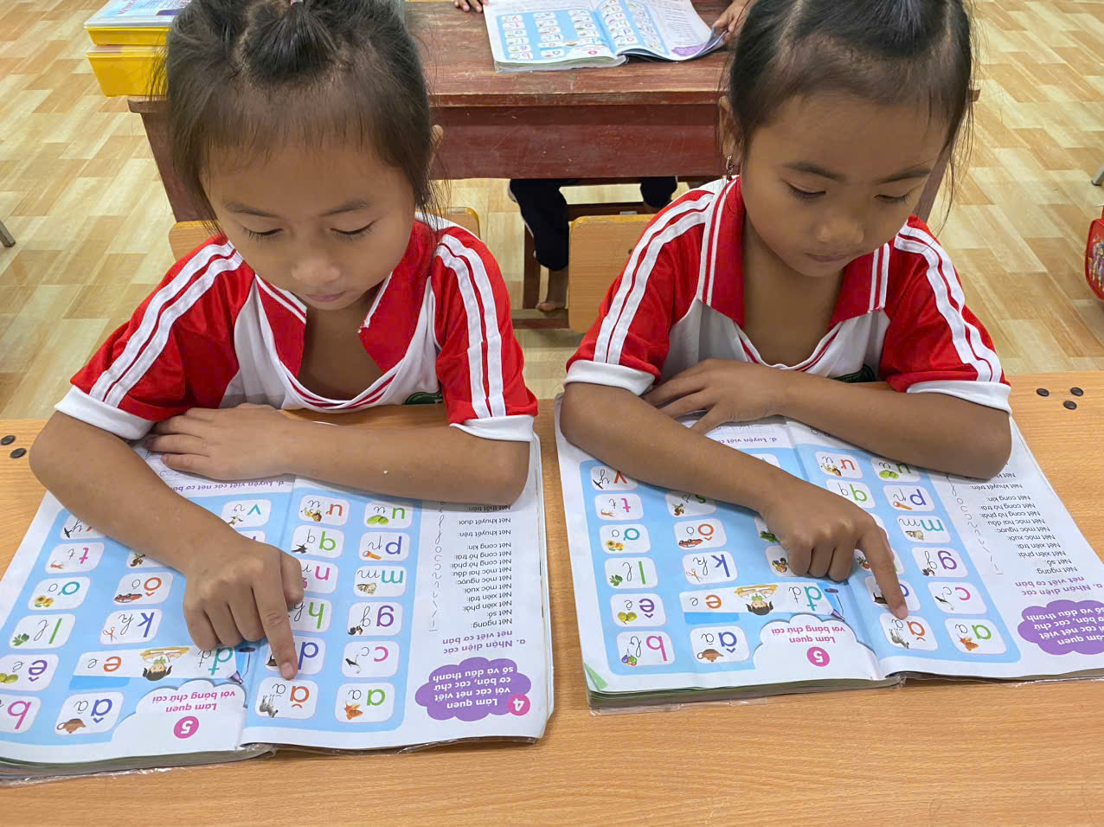
III. NỘI DUNG VÀ CÁC GIẢI PHÁP
1. Giải pháp 1: Giúp học sinh nắm chắc phần cấu tạo của các âm.
- GV cho HS đọc bảng chữ cái nhiều lần (vào đầu buổi học, sau khi ra chơi, ...)
11

Slide 12
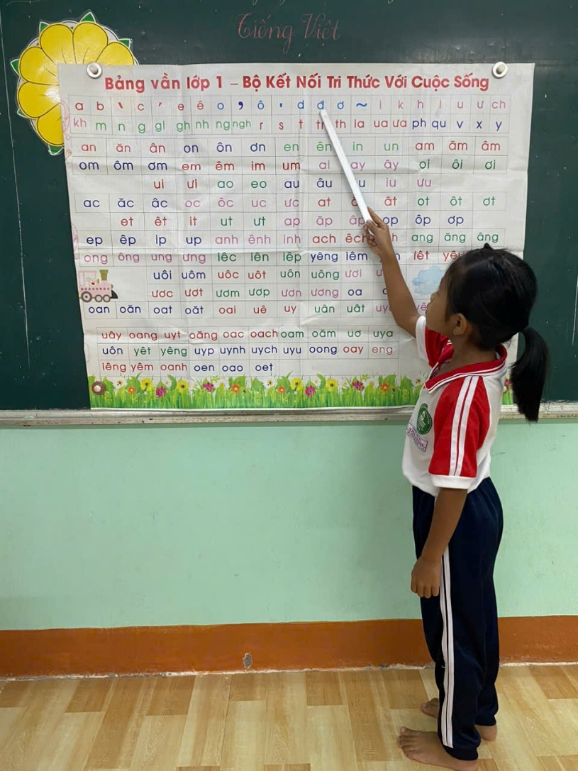

Slide 13

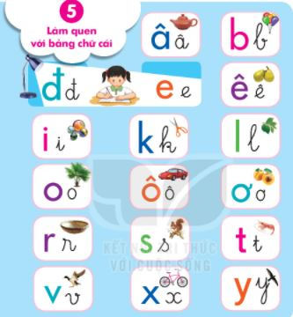
III. NỘI DUNG VÀ CÁC GIẢI PHÁP
1. Giải pháp 1: Giúp học sinh nắm chắc phần cấu tạo của các âm.
- Cho HS nhận diện bảng chữ cái gắn liền với con vật, đồ vật.
Ví dụ: âm a – con cá, âm ă – ngựa vằn, âm b – bong bóng,…
13

Slide 14
III. NỘI DUNG VÀ CÁC GIẢI PHÁP
1. Giải pháp 1: Giúp học sinh nắm chắc phần cấu tạo của các âm.
- Bên cạnh đó GV phải giúp học sinh nắm vững được các âm, tiếng, từ được ghép bởi những con chữ nào:
*Đối với âm
Ví dụ: Khi dạy các bài có âm g- gh; ng – ngh
GV cần phân tích rõ: Khi hướng dẫn học sinh đọc đối với âm g (đơn) và âm gh (kép) với âm g (đơn) chỉ có một âm còn âm gh (kép) thì được ghép bởi âm g+h tuy cấu tạo âm khác nhau nhưng cách đọc đều đọc là gờ. Cũng giống như âm ng đơn được tạo bởi âm n+g và âm ngh kép được tạo bởi âm n+g+h. Cả ng đơn và ngh ghép đều đọc là ngờ.
14

Slide 15
III. NỘI DUNG VÀ CÁC GIẢI PHÁP
1. Giải pháp 1: Giúp học sinh nắm chắc phần cấu tạo của các âm.
Ngoài ra GV cần giúp học sinh nắm vững được quy tắc chính tả: Đứng trước âm i, âm e, âm ê phải viết bằng chữ gh (kép); ngh (kép) và viết chữ g (đơn); ng (đơn) khi đứng trước âm a, o, ô, ơ, u, ư.
Đối với học sinh lớp 1 các em rất mau quên, và không nhớ được quy tắc chính tả. Thay vì nói theo cách thông thường thì cho các em xem hoạt hình, trò chơi tạo cho các em sự hứng thú và dễ nhớ .
15

Slide 16
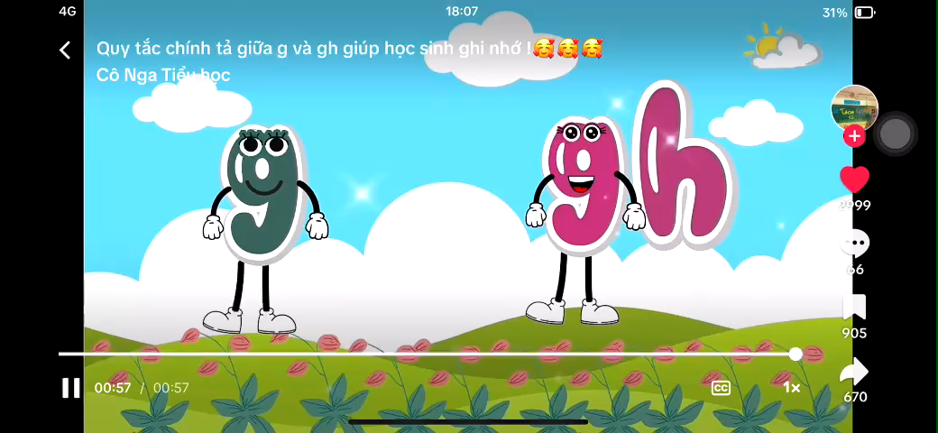

Slide 17
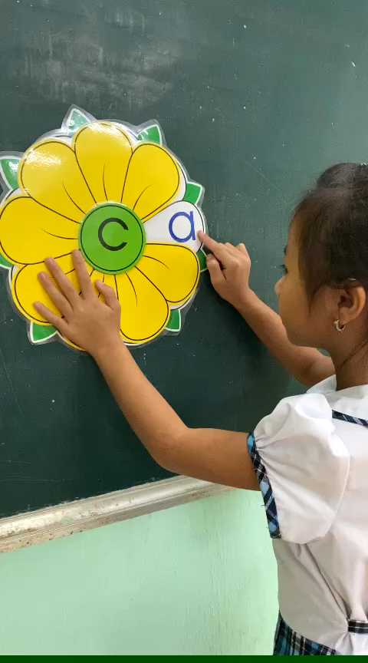
III. NỘI DUNG VÀ CÁC GIẢI PHÁP
1. Giải pháp 1: Giúp học sinh nắm chắc phần cấu tạo của các âm.
Ví dụ:
Sau khi kết thúc các bài
học khi dạy đến bài ôn tập và kể chuyện thay vì cho học sinh đọc theo
SHS giáo viên có thể tổ
chức trò chơi đọc nhanh
đọc đúng để tạo hứng
thú cho học sinh và cũng
nâng cao khả năng các
em đánh vần, đọc trơn,
ghi nhớ được các âm.
17

Slide 18
III. NỘI DUNG VÀ CÁC GIẢI PHÁP
1. Giải pháp 1: Giúp học sinh nắm chắc phần cấu tạo của các âm.
*Đối với vần
Ví dụ: khi dạy bài 34: am, ăm, âm. GV hướng dẫn học sinh phân tích.
18

Slide 19
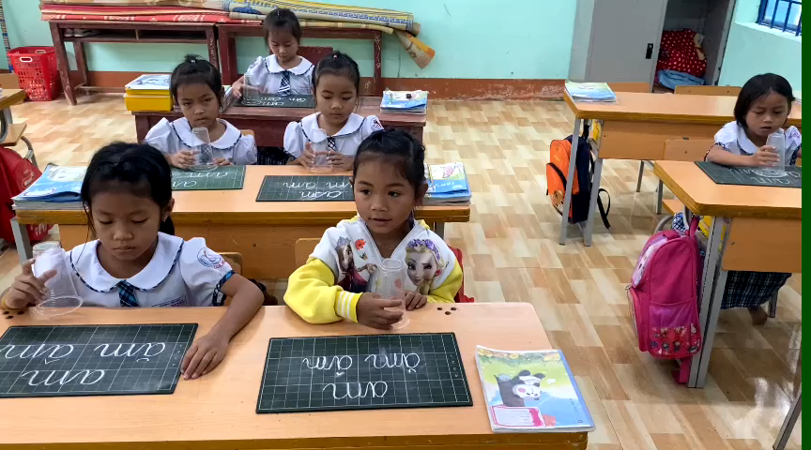

Slide 20
III. NỘI DUNG VÀ CÁC GIẢI PHÁP
1. Giải pháp 1: Giúp học sinh nắm chắc phần cấu tạo của các âm.
*Đối với tiếng
Ví dụ: HS chưa đọc được tiếng “trường” , GV nên cho các em đánh vần tiếng trường bằng cách phân tích như sau:
- GV: Tiếng “trường” gồm những âm nào?
- HS: Tiếng “trường” gồm có âm “tr” ghép với vần “ương” và thanh huyền
- GV: Vậy đánh vần tiếng “trường” như thế nào?
- HS: Trờ - ương – trương – huyền – trường
- GV: Đọc trơn tiếng này như thế nào?
- HS: “Trường”
20

Slide 21
III. NỘI DUNG VÀ CÁC GIẢI PHÁP
2. Giải pháp 2: Giúp học sinh phát âm đúng để đọc đúng.
Sau khi đã tìm hiểu và làm quen với các nguyên âm, phụ âm trong tiếng Việt cũng như thanh điệu. Bước tiếp theo, chúng ta sẽ hướng dẫn HS học cách phát âm và luyện âm.
Khi học cách phát âm bảng chữ cái tiếng Việt. Các em hãy tập làm quen dần với ngữ điệu và nhịp điệu. Học phát âm theo nguyên âm và phụ âm trong tiếng Việt là một quá trình đòi hỏi sự kiên nhẫn với độ chính xác cao. Do đó, không nên vội vàng mà cần kết hợp giữa học và luyện tập thường xuyên.
Ví dụ: Đối với các nguyên âm (i, ê, e ) khi đọc lưỡi sẽ được đưa ra trước. Các nguyên âm (u, ô, o) khi đọc lưỡi sẽ lùi về sau và tròn môi.
21

Slide 22
III. NỘI DUNG VÀ CÁC GIẢI PHÁP
2. Giải pháp 2: Giúp học sinh phát âm đúng để đọc đúng.
Phát âm trong dạy Tiếng Việt cho học sinh rất quan trọng, học sinh phát âm đúng thì sẽ nhận diện chữ (đọc) đúng. Ngược lại, nếu không được GV quan tâm kĩ phần này, không được sửa chữa kịp thời các em sẽ dễ bị đọc sai do thói quen ở địa phương.
Ví dụ: Chẳng hạn: tr đọc “ch”, (tre đọc là che)
22

Slide 23
III. NỘI DUNG VÀ CÁC GIẢI PHÁP
2. Giải pháp 2: Giúp học sinh phát âm đúng để đọc đúng.
- Để dạy cho các em phát âm đúng quả là rất khó, không phải chỉ một vài hôm là xong. Vì vậy, khi dạy học sinh phát âm, đặc biệt là học sinh người dân tộc thiểu số thì GV cần kết hợp sử dụng nhiều phương pháp, vừa nhìn (quan sát) kết hợp với nghe rồi làm theo mẫu và luyện tập thực hành ngay trên lớp. Trong quá trình dạy học GV cần sử dụng đồ dùng trực quan để hướng dẫn các em quan sát, so sánh, … Ngoài hình ảnh trong sách Tiếng Việt ra thì GV cần phát huy tốt cơ quan phát âm của GV (răng, miệng, lưỡi, môi) khi dạy các em phát âm.
23

Slide 24
III. NỘI DUNG VÀ CÁC GIẢI PHÁP
2. Giải pháp 2: Giúp học sinh phát âm đúng để đọc đúng.
- Khi đọc những âm như: s/x học sinh còn gặp khó khăn, đọc thường bị vấp, phát âm hay nhầm . Vì vậy khi dạy các âm này giáo viên cần nhắc lại các âm có cách phát âm gần giống, phân tích lại cấu tạo của các âm này, cho học sinh luyện đọc nhiều lần các âm này cùng lúc để các em dễ phân biệt.
Ví dụ: Khi dạy bài 27: V v X x khi dạy đến âm x giáo viên cần nhắc lại âm s mà các em đã học ở bài 21. Sau đó phân tích lại cấu tạo của âm s và cấu tạo của âm x.
24

Slide 25
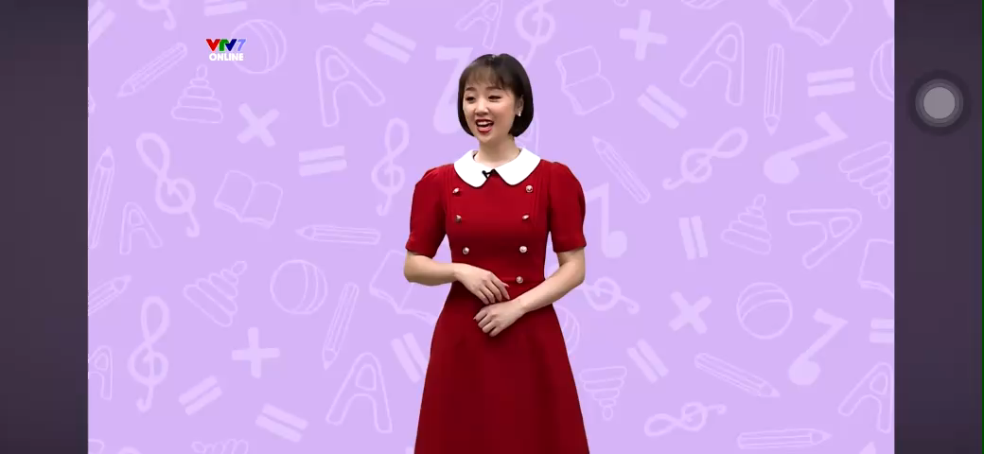

Slide 26
III. NỘI DUNG VÀ CÁC GIẢI PHÁP
3. Giải pháp 3: Dạy học sinh biết thể hiện giọng điệu ngắt nghỉ, đọc đúng, đọc trơn câu văn, đoạn văn, bài thơ.
Khi dạy bài đọc hay bài học thuộc lòng trong chương trình tiếng việt lớp 1, trước hết giáo viên phải bám vào mục đích yêu cầu của bài soạn, bám vào yêu cầu cần đạt của bài. Trong giờ dạy tập đọc chủ yếu rèn luyện cho học sinh hai kĩ năng: Kĩ năng đọc thành tiếng và kĩ năng đọc hiểu.
26

Slide 27
III. NỘI DUNG VÀ CÁC GIẢI PHÁP
3. Giải pháp 3: Dạy học sinh biết thể hiện giọng điệu ngắt nghỉ, đọc đúng, đọc trơn câu văn, đoạn văn, bài thơ.
Đối với từng bài dạy khi khởi động giáo viên dùng tranh ảnh, vật thật, hoặc tạo video để giới thiệu bài có nội dung hướng học sinh vào bài học hôm nay.
Ví dụ: bài 4: Quạt cho bà ngủ thay hình cho học sinh quan sát tranh thì cho xem video về nội dung bức tranh đó.
27

Slide 28
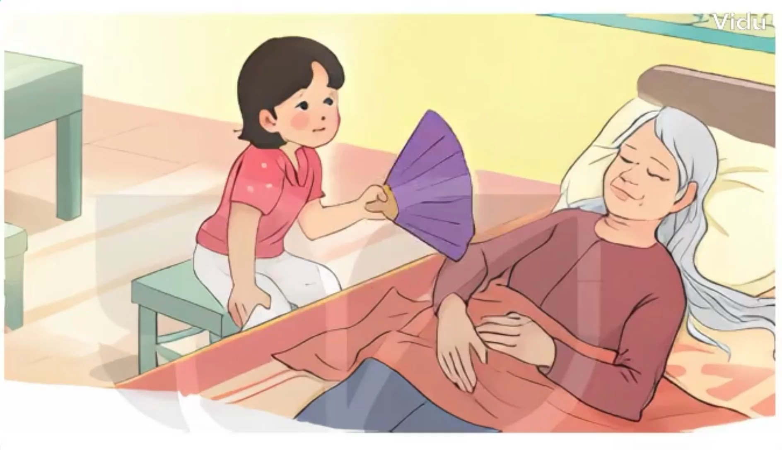

Slide 29
III. NỘI DUNG VÀ CÁC GIẢI PHÁP
3. Giải pháp 3: Dạy học sinh biết thể hiện giọng điệu ngắt nghỉ, đọc đúng, đọc trơn câu văn, đoạn văn, bài thơ.
Điều quan trong hơn hết để giúp học sinh đọc đúng là giáo viên đọc mẫu giọng đọc phải rõ ràng, đọc đúng từng câu biết cách ngắt nghỉ sau những câu văn có cụm từ dài hay sau những dấu câu.
Bên cạnh đó, việc luyện đọc đúng tiết tấu, ngắt hơi, nghỉ hơi đúng ngữ điệu của câu cần phải dựa vào nghĩa, quan hệ ngữ pháp giữa các tiếng, từ để ngắt nghỉ hơi cho đúng, khi đọc không được tách một từ ra làm hai.
29

Slide 30
III. NỘI DUNG VÀ CÁC GIẢI PHÁP
3. Giải pháp 3: Dạy học sinh biết thể hiện giọng điệu ngắt nghỉ, đọc đúng, đọc trơn câu văn, đoạn văn, bài thơ.
Ví dụ: Khi dạy bài Giờ ra chơi trong sách Tiếng Việt lớp 1, tập 2 trang 60
Trống báo giờ ra chơi
30

Slide 31
III. NỘI DUNG VÀ CÁC GIẢI PHÁP
3. Giải pháp 3: Dạy học sinh biết thể hiện giọng điệu ngắt nghỉ, đọc đúng, đọc trơn câu văn, đoạn văn, bài thơ.
Ngoài ra giáo viên dùng các đồ dùng trực quan để đi sâu khai thác kênh hình và kết hợp kênh chữ gây hứng thú học tập cho các em.
Khi đọc đoạn văn có nhiều câu đối thoại của nhân vật hay những câu có dấu chấm than thì giáo viên phải nhấn giọng để tạo ra hình ảnh gợi hình gợi cảm lôi cuốn người đọc.
31

Slide 32
III. NỘI DUNG VÀ CÁC GIẢI PHÁP
3. Giải pháp 3: Dạy học sinh biết thể hiện giọng điệu ngắt nghỉ, đọc đúng, đọc trơn câu văn, đoạn văn, bài thơ.
Học sinh đọc phần luyện đọc thì tiếp đến giáo viên phải hướng dẫn học sinh tìm hiểu nội dung bài, những bài có câu hỏi khó giáo viên có thể tách ra những câu hỏi nhỏ và gợi ý cho các em trả lời tránh tình trạng dùng câu hỏi lặp đi lặp lại nhiều lần để hỏi học sinh. Gây hứng thú cho các em khi trả lời nội dung câu hỏi.
Khi luyện đọc lại bài thường đọc theo cách phân vai có thể các em chọn vai và nhập vai đọc chọn vai và nhập vai theo nhân vật có thể các em chọn vai và đọc thành từng nhóm.
32

Slide 33
III. NỘI DUNG VÀ CÁC GIẢI PHÁP
4. Giải pháp 4: Ứng dụng công nghệ thông tin vào dạy học Tiếng Việt.
Trong môn Tiếng Việt, kế hoạch bài dạy điện tử đã và đang đem lại những tiết dạy sinh động, hiện thực hóa các hình ảnh, mô hình, trò chơi,… vô cùng phong phú và đa dạng.
Đối với học sinh lớp Một các em còn nhỏ nên phương pháp trực quan vẫn là nhân tố quan trọng trong hoạt động học tập của học sinh.
33

Slide 34
III. NỘI DUNG VÀ CÁC GIẢI PHÁP
4. Giải pháp 4: Ứng dụng công nghệ thông tin vào dạy học Tiếng Việt.
Kế hoạch bài dạy điện tử sinh động không chỉ có văn bản chữ mà còn có cả âm thanh, hình ảnh sống động, chân thực giúp học sinh cảm thấy hứng khởi hơn trong tiết học vì có thể nhìn hình ảnh trực quan bằng mắt thấy, tai nghe,… Do đó, học sinh sẽ tiếp thu bài học hiệu quả hơn và hiểu bài học sâu sắc hơn.
34

Slide 35
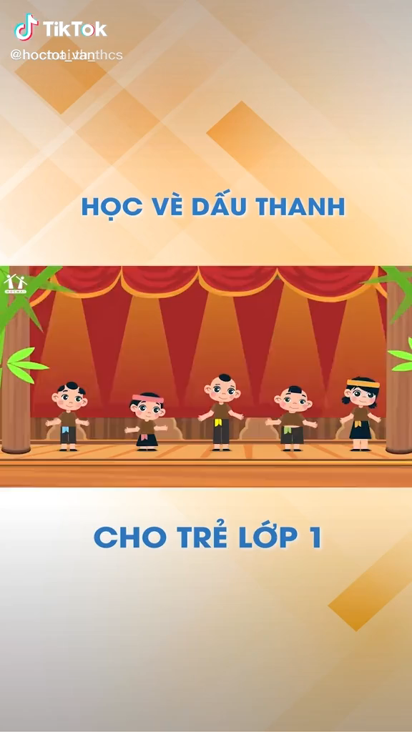

Slide 36

1. Hiệu quả đạt được của biện pháp
Kết quả cụ thể
Lớp | Tổng số học sinh | Số học sinh nhận diện được bảng chữ cái, phát âm to, rõ ràng. | Số học sinh nhận diện được 6 – 10 chữ cái, phát âm còn nhỏ. | Số học sinh chưa nhận diện được chữ cái nào
Cuối năm | 36 | 30 | 3 | 3

Slide 37
*Bài học kinh nghiệm
- Tìm hiểu nguyên nhân mà học sinh trở nên đọc chậm, phải biết được các em bị hỏng kiến thức nào.
- Thường xuyên trao đổi cùng đồng nghiệp trong tổ các phương pháp thực hiện để cùng nhau tiến bộ.
-Cần xác định khối lượng kiến thức cần truyền đạt cho học sinh. Khi giảng dạy cần lựa chọn nhiều phương pháp phù hợp, vận dụng việc đổi mới phương pháp trong giảng daỵ đó là lấy học sinh làm trung tâm
- Tổ chức thực hành, luyện tập thường xuyên dưới nhiều hình thức. Phân chia đối tượng học sinh, có kế hoạch bồi dưỡng HSCHT kịp thời.
- Cần chuẩn bị đồ dùng dạy học chu đáo tránh dạy chay và thường xuyên ứng dụng công nghệ thông tin trong việc dạy học, giới thiệu tranh ảnh, trò chơi để học sinh hào hứng học tập.
Khi giảng dạy cần lựa chọn nhiều phương pháp phù hợp

Slide 38

2. Kiến nghị, đề xuất
Rèn đọc có vai trò rất quan trọng trong việc giáo dục toàn diện cho học sinh lớp Một. Vì thế là một giáo viên trực tiếp giảng dạy ở tiểu học phải không ngừng học hỏi nghiên cứu các tài liệu giáo dục nhằm nâng cao chất lượng sử dụng Tiếng Việt cho các em.
Nên tăng cường dạy học môn Tiếng Việt qua ứng dụng công nghệ thông tin ở các trường trong Huyện.

Slide 39
Ubnd huyện trà bồng
trường TiểU học trà XINH
TIẾT DẠY MINH HOẠ CHUYÊN ĐỀ
MÔN: TIẾNG VIỆT 1
GV : Đinh Thị Nhung

Slide 40


